Slide 1
Semantisatieverhaal AA:
Wie brengt er tegenwoordig niet de meeste tijd door met sociale media? Vloggen, foto’s delen, gamen, appen of een weblog bijhouden. Bijhouden betekent elke dag iets opschrijven om het niet te vergeten. Het kan allemaal heel leuk zijn, maar al deze dingen kunnen ook zorgen voor problemen bij jonge mensen. Sommige kinderen hebben het zwaar, hebben het moeilijk door al die sociale media. Denk maar eens aan schoolresultaten die verminderen, minder worden door alle afleiding en door het spelen van games. Ook zien onderzoekers, dat zijn mensen die alles willen weten over iets, dat kinderen vaak online gepest worden. Het is duidelijk dat dit nog steeds toeneemt. Toenemen betekent meer of groter worden. Door slaaptekort, de angst om iets te missen en steeds minder lichaamsbeweging wordt de gezondheid van jongeren zelfs bedreigd. Is de gezondheid in gevaar. Veel ouders en leerkrachten maken zich dan ook zorgen over het gebruik van sociale media door jonge mensen. Zij zijn bang dat iets misschien niet goed gaat. Het is dus belangrijk dat leerlingen leren hoe ze sociale media op een positieve en gezonde manier gebruiken. Op de meeste scholen wordt dit geleerd in de lessen Mediawijsheid. Hoe zit dat bij jullie op school?
AA
Notes:
Woordenoverzicht
het zwaar hebben: het moeilijk hebben
bedreigd: in gevaar
verminderen: minder worden
bijhouden: iets opschrijven om het niet te vergeten
de onderzoeker: iemand die alles wil weten over iets
toenemen: meer of groter worden
zich zorgen maken: bang zijn dat iets misschien niet goed gaat

Slide 2
Gerarda Das
Marjan ter Harmsel
Mandy Routledge
Francis Vrielink
Week 28 – 11 juli 2023
Niveau AA

Slide 3
bijhouden

Slide 4
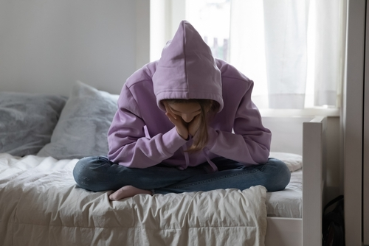
het zwaar hebben

Slide 5
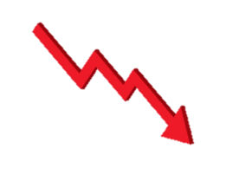
verminderen
RAPPORT 1
Rekenen | 8
Taal | 7
Lezen | 9
Spelling | 7
Geschiedenis | 7
Aardrijkskunde | 6
RAPPORT 2
Rekenen | 6
Taal | 5
Lezen | 7
Spelling | 5
Geschiedenis | 6
Aardrijkskunde | 4

Slide 6
de onderzoeker

Slide 7
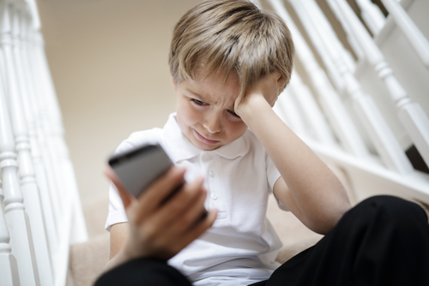
toenemen

Slide 8
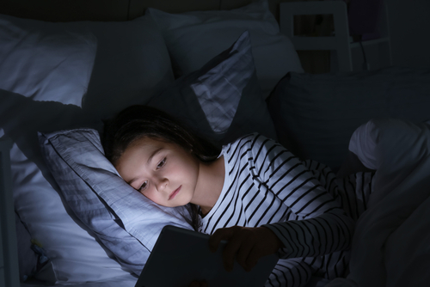
bedreigd

Slide 9
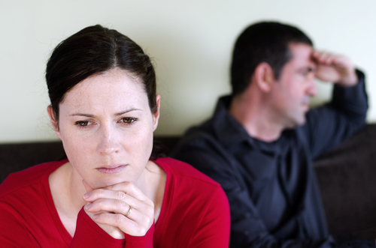
zich zorgen maken

Slide 10
Op de woordmuur:

Slide 11
zich zorgen maken
zorgeloos
zijn
= bang zijn dat iets misschien niet goed gaat
Veel ouders maken zich zorgen over het telefoongebruik van hun kind.
= geen zorgen hebben, onbekommerd zijn
Dit meisje is zorgeloos. Zij heeft nog geen mobiele telefoon.

Slide 12
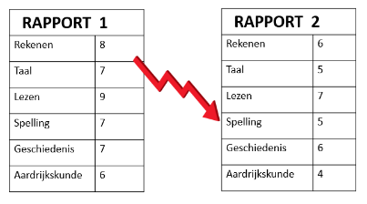
verminderen
toenemen
= minder worden
Deskundigen zien de resultaten op school verminderen.
= meer of groter worden
Onderzoekers zien de problemen met het online pesten nog altijd toenemen.

Slide 13
bedreigd
veilig
= in gevaar
Door de angst om iets te missen wordt de gezondheid ernstig bedreigd.
= zonder bedreiging
Dit meisje ligt ontspannen te slapen. Dat is veilig voor haar gezondheid.

Slide 14
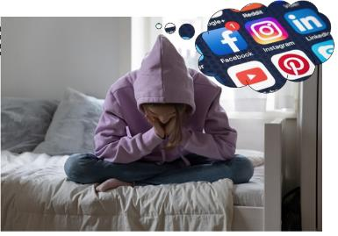
het zwaar hebben
flierefluiten
= het moeilijk hebben
Veel jongeren hebben het zwaar door alle social media.
= zonder zorgen leven
Zij leidt een zorgeloos leven. Zij houdt ervan te flierefluiten.

Slide 15
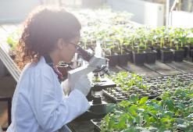
de onderzoeker
= iemand die alles wil weten over iets
de psycholoog
de neuroloog
de bioloog

Slide 16
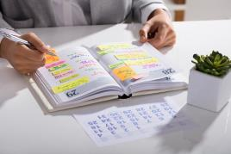
de weblog
bijhouden
= iets opschrijven om het niet te vergeten
de agenda
het dagboek

